Slide 1
IN1010
Velkommen til Gruppe 9!

Slide 2
Agenda
Litt om meg
Litt om dere
Forventninger
Kort info relatert til kurset
Dagens tema: Fra Python til Java

Slide 3
Info
Gå på den gruppen som passer best, men prøv å hold dere til én gruppe.
Lab for én-til-én hjelp
10 minutter med gruppelærer
Lenke til påmelding (åpner 08 samme dag): https://docs.google.com/spreadsheets/d/1logOjVLNxsXblmEZUPypcZ2ThFBmnQk5rSewVIvFWdU/edit#gid=0
Plenumer holdes fra og med 31. januar
Livekoding av større eksempler

Slide 4
Lenker til kurssidene
Emnesiden: https://www.uio.no/studier/emner/matnat/ifi/IN1010/v22/index.html
Vår gruppeside: https://www.uio.no/studier/emner/matnat/ifi/IN1010/v22/grupper/gruppe-9/
Astro-discourse: https://astro-discourse.uio.no/c/in1010/14
Undervisningstilbud: https://www.uio.no/studier/emner/matnat/ifi/IN1010/v22/undervisningstilbud/

Slide 5
Forventninger
Forventninger til gruppeundervisningen og til meg:
Gå inn på Menti.com med kode:
Mine forventninger til dere:
Deltakelse
Møte presist
Spørsmål (hvis dere har noen)

Slide 6
Kodestil i Java
Sammensatte ord skrives i camelCase
Eks.: kjorBil, antallKilometer, drikkKoppMedKaffe
Beskrivende variabelnavn (samme som Python)
Unngå bruk av x,y,z osv, med mindre det er løkker for eksempel
Bruk luft mellom ulike kodesnutter, eks.:
Luft
Kommentar
Kodesnutt
Luft
...
https://www.uio.no/studier/emner/matnat/ifi/IN1010/v21/emneressurser/kodestil.pdf

Slide 7
Fra Python til Java
Store hovedforskjeller:
Typecasting – Alle variabler og klasser må deklareres med type
Fordeler med dette?
Alt skrives i en klasser
Programmet kjører fra klassen med samme navn som filen
Semikolon etter ALLE linjer
Objekter opprettes med new
Java-filer må kompileres (javac) før de kan kjøres.

Slide 8
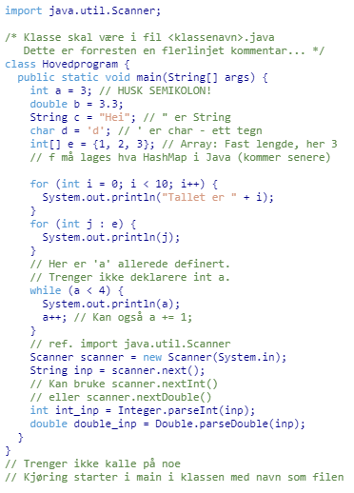
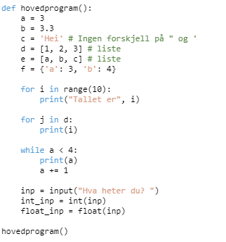
Python vs Java

Slide 9
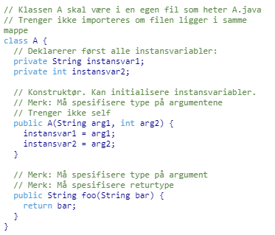
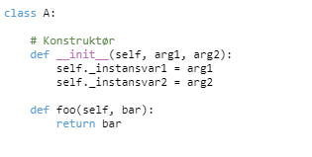
Forts.
https://www.uio.no/studier/emner/matnat/ifi/IN1010/v22/Ukeressurser/uke-1/python-vs.-java-2021.pdf

Slide 10
Oppgaver
Oppgaver i breakoutrooms
https://www.uio.no/studier/emner/matnat/ifi/IN1010/v22/grupper/gruppe-9/oppgaver/oppgaver-uke-1.pdf
Gjennomgang ca 9.30

